Slide 1

Plano estratégico de Lions International
Notícias de 2022-2023
Notes:
Obrigado por se juntar a mim hoje para falarmos sobre a estratégia global de Lions.

Slide 2
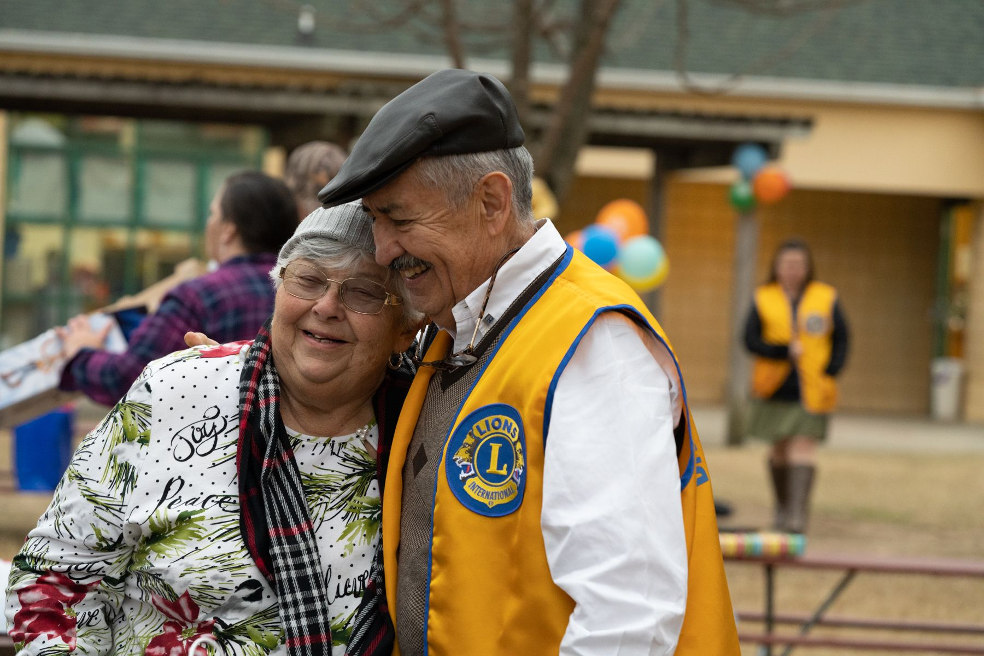
Nosso passado foi definido pelo nosso serviço.
E nosso futuro também será.
Notes:
Antes de falarmos sobre nosso plano estratégico, vamos falar sobre o motivo dele ser tão importante.
Há mais de 100 anos, o Lions começou com alguns associados e alguns clubes. A cada ano, mais e mais associados se juntavam. E continuamos a crescer porque as pessoas abraçaram o poder do serviço e entenderam que podemos realizar muito mais juntos.
Hoje, existem mais do que 1,4 milhão de associados em mais de 48.000 clubes em todo o mundo. Somos a maior organização de serviços do mundo. E tantas comunidades, e tantas pessoas, estão dependendo do nosso serviço.
Precisamos de um plano para continuarmos a ser a organização que o mundo precisa que sejamos.
Agora, vamos falar sobre as medidas que estamos tomando para garantir que estejamos posicionados para o sucesso em todos os níveis do Lions.

Slide 3
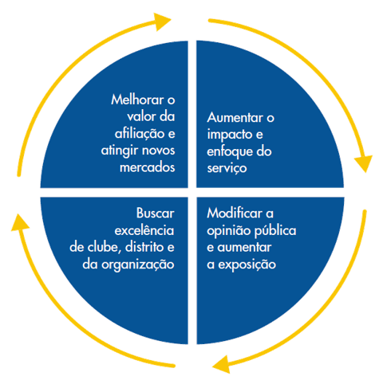
aa
A construção do nosso futuro começou com LCI Adiante.
Plano de LCI Adiante
Lançado em 2015 para guiar os Leões em nosso segundo século de serviço.
Áreas de enfoque de LCI Adiante
Nosso quadro associativo, serviço, operações e imagem global.
Meta de LCI Adiante
Atender mais de 200 milhões de pessoas por ano.
Resultados de LCI Adiante
Novos programas e iniciativas que nos posicionou para o sucesso.
3
Notes:
Em 2015, lançamos o LCI Adiante. Esse plano estratégico foi introduzido pouco antes do nosso 100º aniversário em 2017 para ajudar a garantir que estávamos prontos para o nosso segundo século de serviços.
LCI Adiante se concentrou em 4 áreas-chave do Lions.
- Fortalecer nosso quadro associativo
- Aumentar o impacto do nosso serviço
- Aumentar nossa visibilidade local e global
- Buscar excelência em âmbito de clube, distrito e organização
Estabelecemos uma meta de LCI Adiante de servir 200 milhões de pessoas por ano, a cada ano. E conseguimos. Ano passado, os Leões serviram mais de 480 milhões de pessoas!
E alcançamos mais do que nossa meta de LCI Adiante.

Slide 4





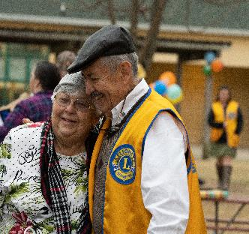


Realizações de LCI Adiante
Melhoramos a experiência do novo associado
Incluindo um Kit de Novo Associado aprimorado e
Estabelecemos
as causas globais
Expandimos nosso
esforços de marketing
Lançamos a
Equipe Global de Ação
Lançamos aprendizado para cada Leão
Definimos novos
modelos de afiliação
Melhoramos a experiência do associado
Enriquecemos as comunicações digitais
Lançamos a Campanha 100 de LCIF
4
Notes:
Por meio do LCI Adiante, desenvolvemos nossas causas globais.
Expandimos nossos esforços de marketing e lançamos nossa campanha publicitária A Bondade Importa.
Lançamos a Equipe Global de Ação para apoiar nossa liderança, quadro associativo e serviço.
Iniciamos Clubes de Interesse Especial e disponibilizamos o aprendizado online para Leões e Leos.
Focamos em tornar a experiência dos associados ainda melhor e introduzimos novas ferramentas e produtos digitais.
Lançamos a Campanha 100 de LCIF e juntos superamos nossa meta de 300 milhões de dólares, angariando mais de US$ 324 milhões graças a você e aos Leões de todo o mundo.
Esse incrível progresso serviu de base para o Plano Estratégico de Lions International.

Slide 5

Plano estratégico de Lions International
Estamos todos unidos na nossa missão global de servir. Isso inclui todos os Leões e todos os clubes. Isso inclui Lions Clubs International e a Fundação de Lions Clubs International (LCIF), somos um.
5
Notes:
O Plano Estratégico de Lions International nos mantém focados no futuro para que possamos continuar a crescer e prosperar.
Isso inclui ambos Lions Clubs International e Fundação de Lions Clubs International, somos um. Isso inclui todos os Leões e todos os clubes.
Estamos todos unidos em nossa missão global de serviço.

Slide 6

Nossa Visão
Ser o líder global em serviços comunitários
e humanitários.
Notes:
A nossa visão é sermos o líder global em serviços comunitários e humanitários.
Essa é uma meta ambiciosa. Mas temos os melhores voluntários do mundo e temos um plano para ajudar a alcançá-la.

Slide 7
Nossa história
Ano 1 Ano 2 Ano 3 Ano 4 Ano 5
2021-22
2022-23
2023-24
2024-25
2025-26
Notes:
O Plano Estratégico de Lions International será implementado ao longo do tempo.
No primeiro ano focamos em criar o plano e avançar algumas estratégias iniciais importantes.
Estamos agora em nosso segundo ano, e continuamos avançando e executando o plano.
Em breve, falaremos sobre algumas de nossas conquistas do primeiro ano e no que estamos focados neste ano.
Mas, primeiro, vamos falar sobre nossa estratégia global e nossa abordagem.

Slide 8
Nossas metas
Fortalecer a Associação e Fundação
Desenvolver novos modelos de crescimento
Alinhar metas, governança e suporte organizacional
Notes:
Desenvolvemos o plano estratégico com três metas em mente:
Fortalecer a Associação e Fundação
Queremos aumentar nosso impacto e oferecer suporte ainda melhor aos associados e clubes.
Desenvolver novos modelos de crescimento
O modelo de clube sempre foi e sempre será o coração da nossa organização. Mas podemos aumentar essa tradição desenvolvendo oportunidades para pessoas interessadas em novas formas de servir e desenvolvendo novas parcerias.
Alinhar metas, governança e suporte organizacional
Com melhor alinhamento, estrutura e processos, podemos apoiar melhor nossas metas e objetivos.

Slide 9
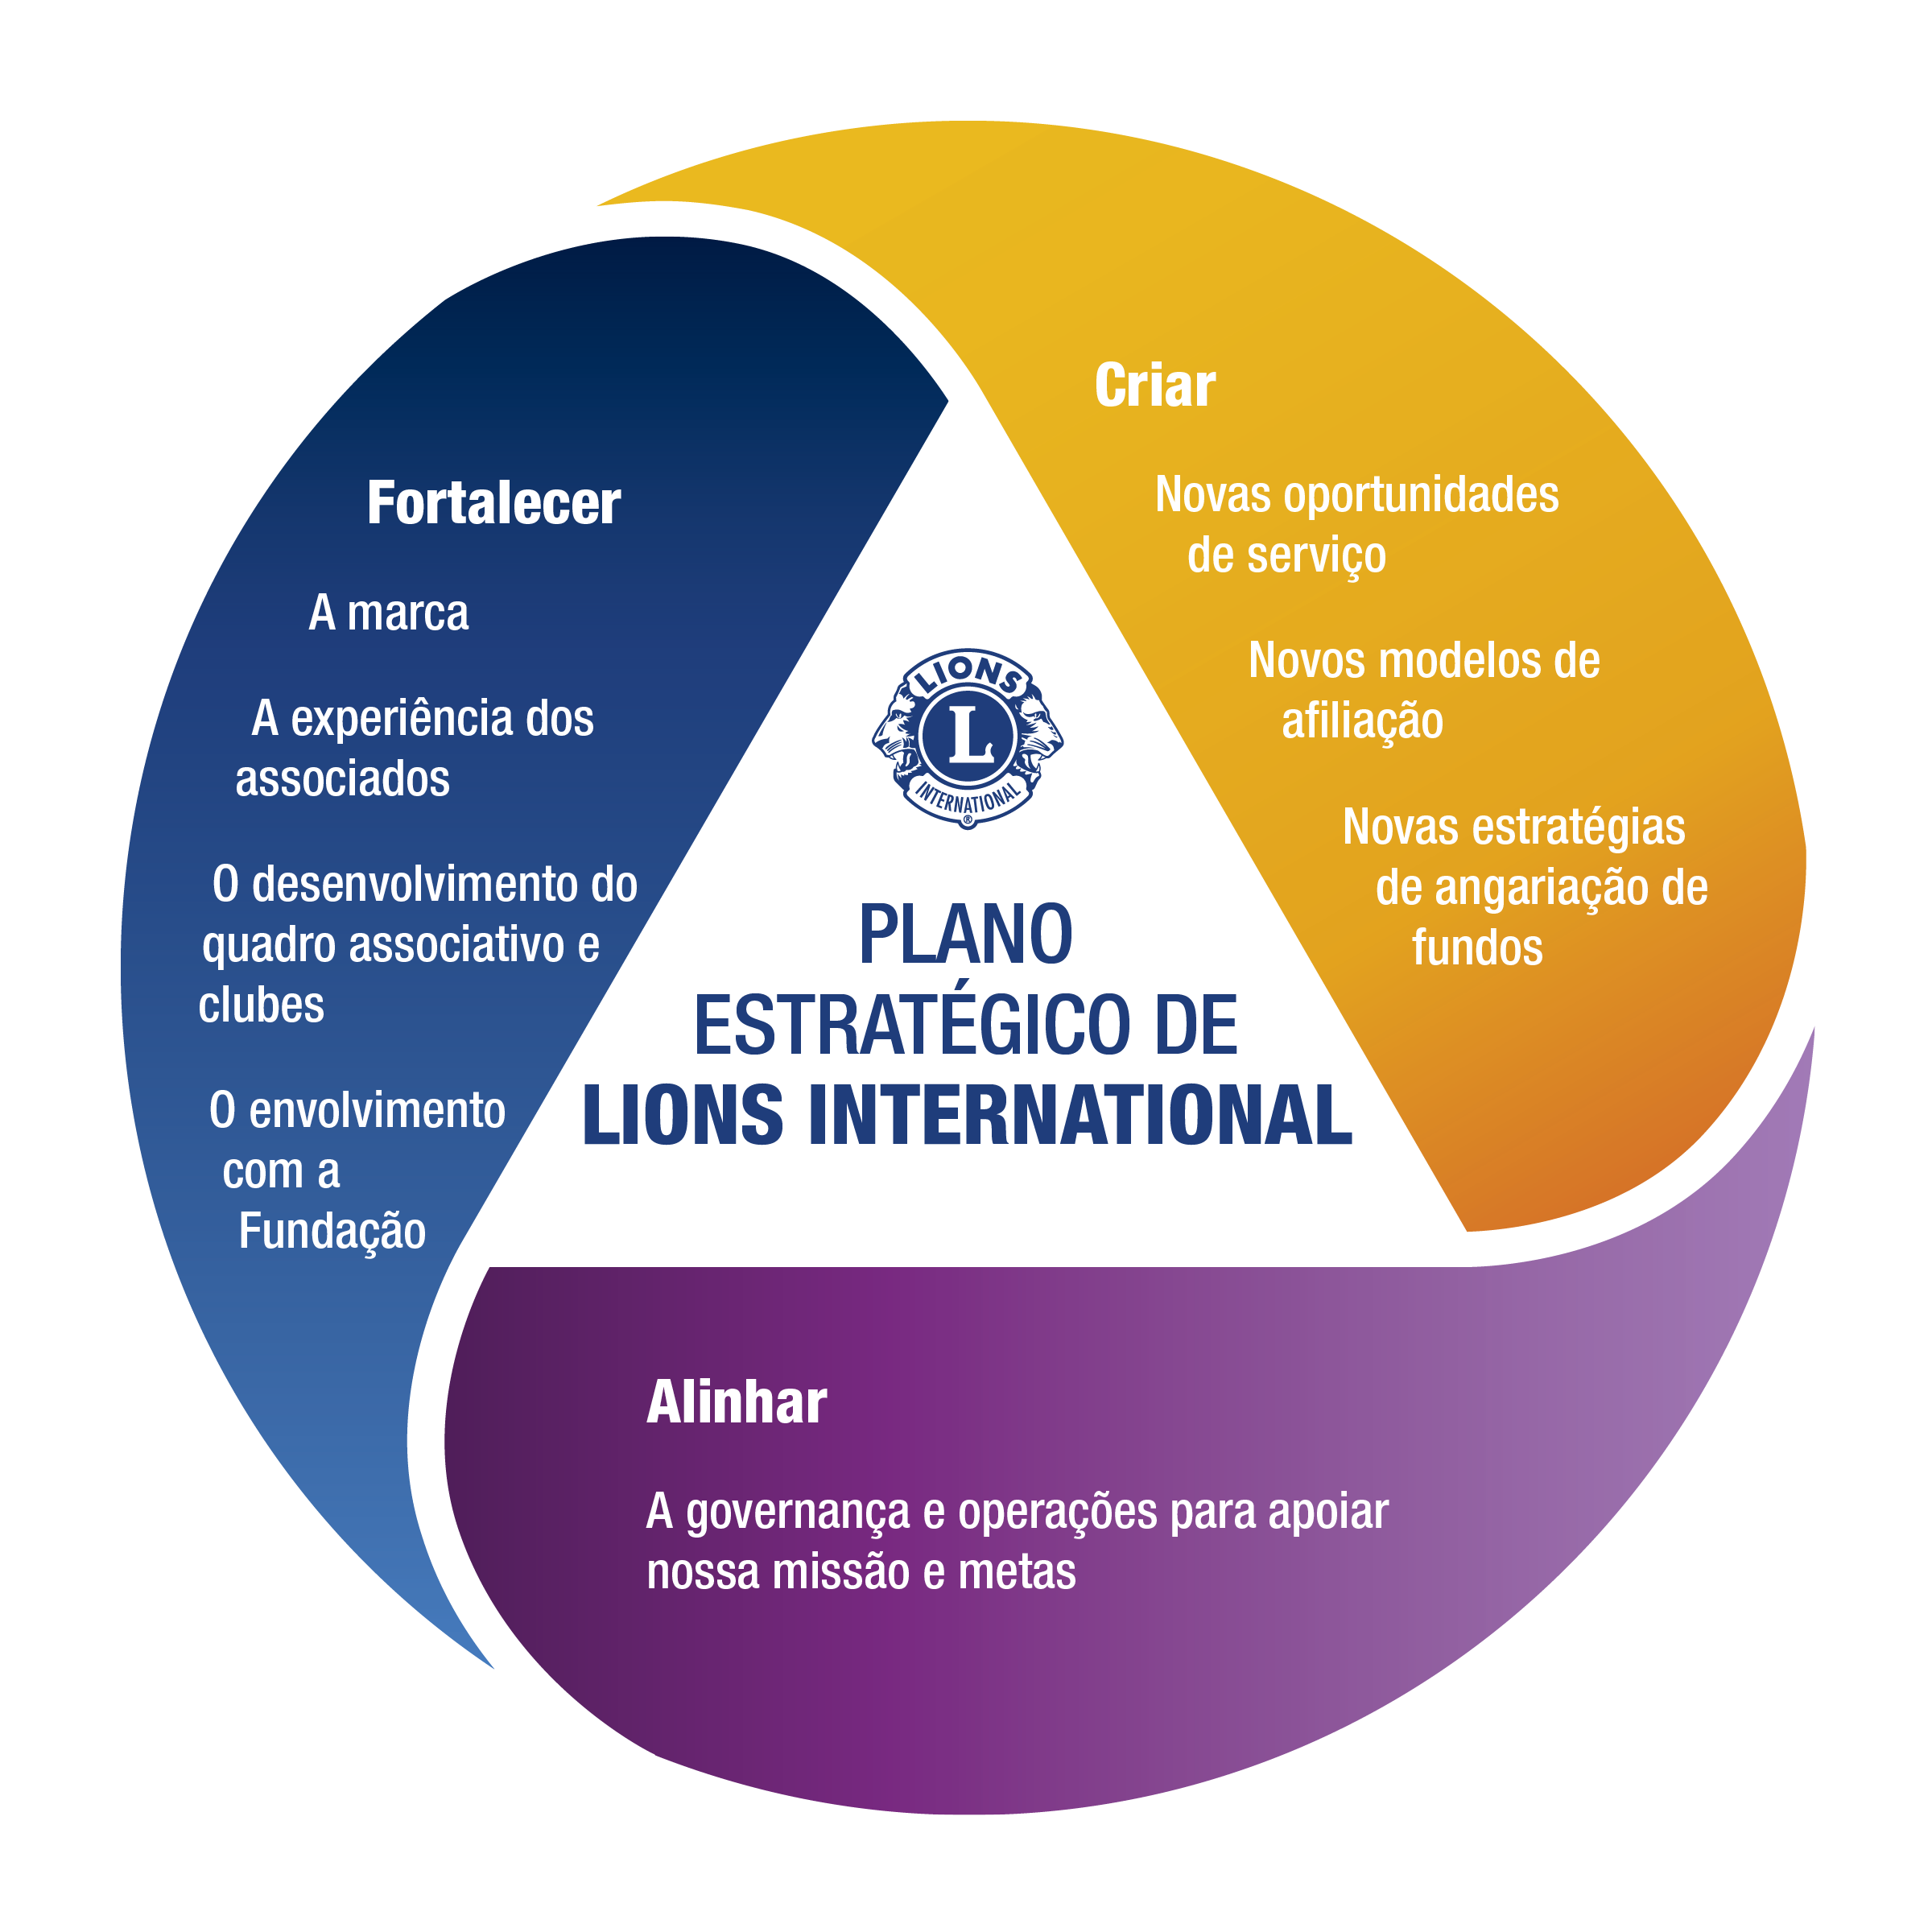
Nossas iniciativas
Notes:
Iniciativas específicas foram desenvolvidas para atingir cada meta.
Nosso gráfico do plano estratégico ajuda a destacar o que estamos focados em alcançar.
- Fortalecer
- Desenvolver
- Alinhar
- Fortalecer, Desenvolver, Alinhar
Vamos analisar cada área de enfoque para ver por que elas são importantes para os Leões e nossa missão de serviço.

Slide 10

1) Fortalecer a Associação e Fundação
Unir nossa associação e nossa fundação global (LCIF) sob uma única marca e um conjunto de pilares de missão.
Garantir que novos clubes comecem fortes, ajudar os clubes com dificuldades e aumentar a satisfação dos associados.
Aumentar o apoio à fundação de novos clubes em nível distrital.
Criar uma cultura de doação à LCIF.
Notes:
Primeiro, para fortalecer nossa Associação e Fundação:
Uniremos Lions Clubs International e Fundação de Lions Clubs International sob uma única marca de marketing para melhor representar nosso serviço combinado.
Também apresentaremos novos “pilares da missão” para nos dar uma nova maneira de falar sobre nossas causas globais, nossas causas de LCIF e as causas locais que os Leões estão servindo
Garantiremos que os novos clubes comecem com uma base sólida, forneceremos assistência adicional aos clubes com dificuldades e continuaremos a aumentar a satisfação de nossos associados.
Para ajudar a fundar novos clubes ao redor do mundo, adicionaremos mais apoio à fundação de clubes em nível distrital.
E continuaremos a desenvolver uma cultura de doação à nossa Fundação em nossos clubes para garantir que os Leões tenham acesso ao financiamento de LCIF para projetos maiores e mais sustentáveis.

Slide 11

2) Desenvolver novos modelos de crescimento
Desenvolver novos modelos de Responsabilidade Social Corporativa (CSR).
Pesquisar novos modelos de serviço e associação.
Implementar um programa piloto de voluntariado episódico ou “ocasional” para aumentar o engajamento urbano.
Notes:
Em segundo lugar, desenvolver novos modelos para o crescimento de nossa associação e fundação:
Vamos expandir nossas parcerias com organizações que buscam a Responsabilidade Social Corporativa, ou CSR, que se refere às medidas que as empresas tomam para serem mais responsáveis socialmente. Isso criará novas oportunidades para projetos conjuntos, financiamento e maior visibilidade para os Leões.
Também pesquisaremos novos modelos de serviço e associação para adicionar ao nosso modelo de clube.
Um desses novos modelos é o voluntariado episódico. Esses voluntários “ocasionais” podem ajudar a aumentar nosso impacto e levar a novos associados quando eles decidem se envolver mais.

Slide 12

3) Alinhar metas, governança e suporte organizacional
Realizar reuniões de diretoria conjuntas virtuais.
Atualizar as funções de diretor e curador.
Explorar as melhorias nas eleições para 3VP e diretores.
Notes:
Terceiro, precisamos de um alinhamento ainda melhor em toda a nossa organização para atingir nossas metas. Para fazer isso:
Faremos reuniões anuais conjuntas da Diretoria de LCI e Conselho de Curadores de LCIF.
Atualizaremos as funções de nossos diretores e curadores para que estes líderes estejam melhor capacitados para servir os Leões e Leos.
E exploraremos melhorias nos processos de eleições para nossos diretores internacionais e terceiros vice-presidentes.

Slide 13
Então, o que realizamos no primeiro ano?
13
Notes:
Embora o Ano Um tenha sido principalmente um ano de desenvolvimento, fizemos um bom progresso.
Vamos falar sobre algumas de nossas realizações do ano passado.

Slide 14
Ano Um - Principais realizações
Fortalecer a Associação e Fundação
Desenvolver novos
modelos de crescimento
Alinhar metas, governança e suporte organizacional
Identificamos novo nome da marca e slogan
Conduzimos uma pesquisa de satisfação do associado
Reestruturamos os Subsídios para o Desenvolvimento do Quadro Associativo
Asseguramos novas parcerias corporativas
Lançamos o portal de doação para os funcionários das empresas parceiras
Pesquisa de voluntariado episódica
Realizamos a reunião conjunta inicial das diretorias
Analisamos o processo eleitoral de organizações semelhantes
Notes:
[clique] Aqui estão alguns passos que tomamos para fortalecer nossa associação e fundação no ano passado:
Selecionamos o novo nome da marca para nossa associação e fundação: “Lions International”. Falaremos mais sobre isso no próximo slide.
Realizamos uma pesquisa de satisfação do associado para nos ajudar a descobrir quais mudanças eles desejam ver.
Também reestruturamos nossos Subsídios para o Desenvolvimento do Quadro Associativo para maximizar seu uso. Portanto, certifique-se de revisar nossos subsídios se estiver interessado em aumentar seu quadro associativo.
[clique] Em desenvolver novos modelos, temos:
Asseguramos parceiros corporativos novos, incluindo Disney, Enel, BGRS e EverSource.
Lançamos um portal de doações para os funcionários dos nossos parceiros, que já está apoiando exames de visão e esforços de ajuda na Ucrânia.
E conduzimos uma pesquisa para identificar atitudes e práticas de voluntariado episódico ou “ocasional” em clubes ao redor do mundo.
[clique] Ao alinhar nossas metas, governança e suporte, nós:
Realizamos a primeira reunião virtual conjunta das diretorias de LCI e LCIF em fevereiro de 2022.
E começamos a analisar o processo de eleição de organizações de serviços semelhantes para ajudar a avaliar as nossas.

Slide 15
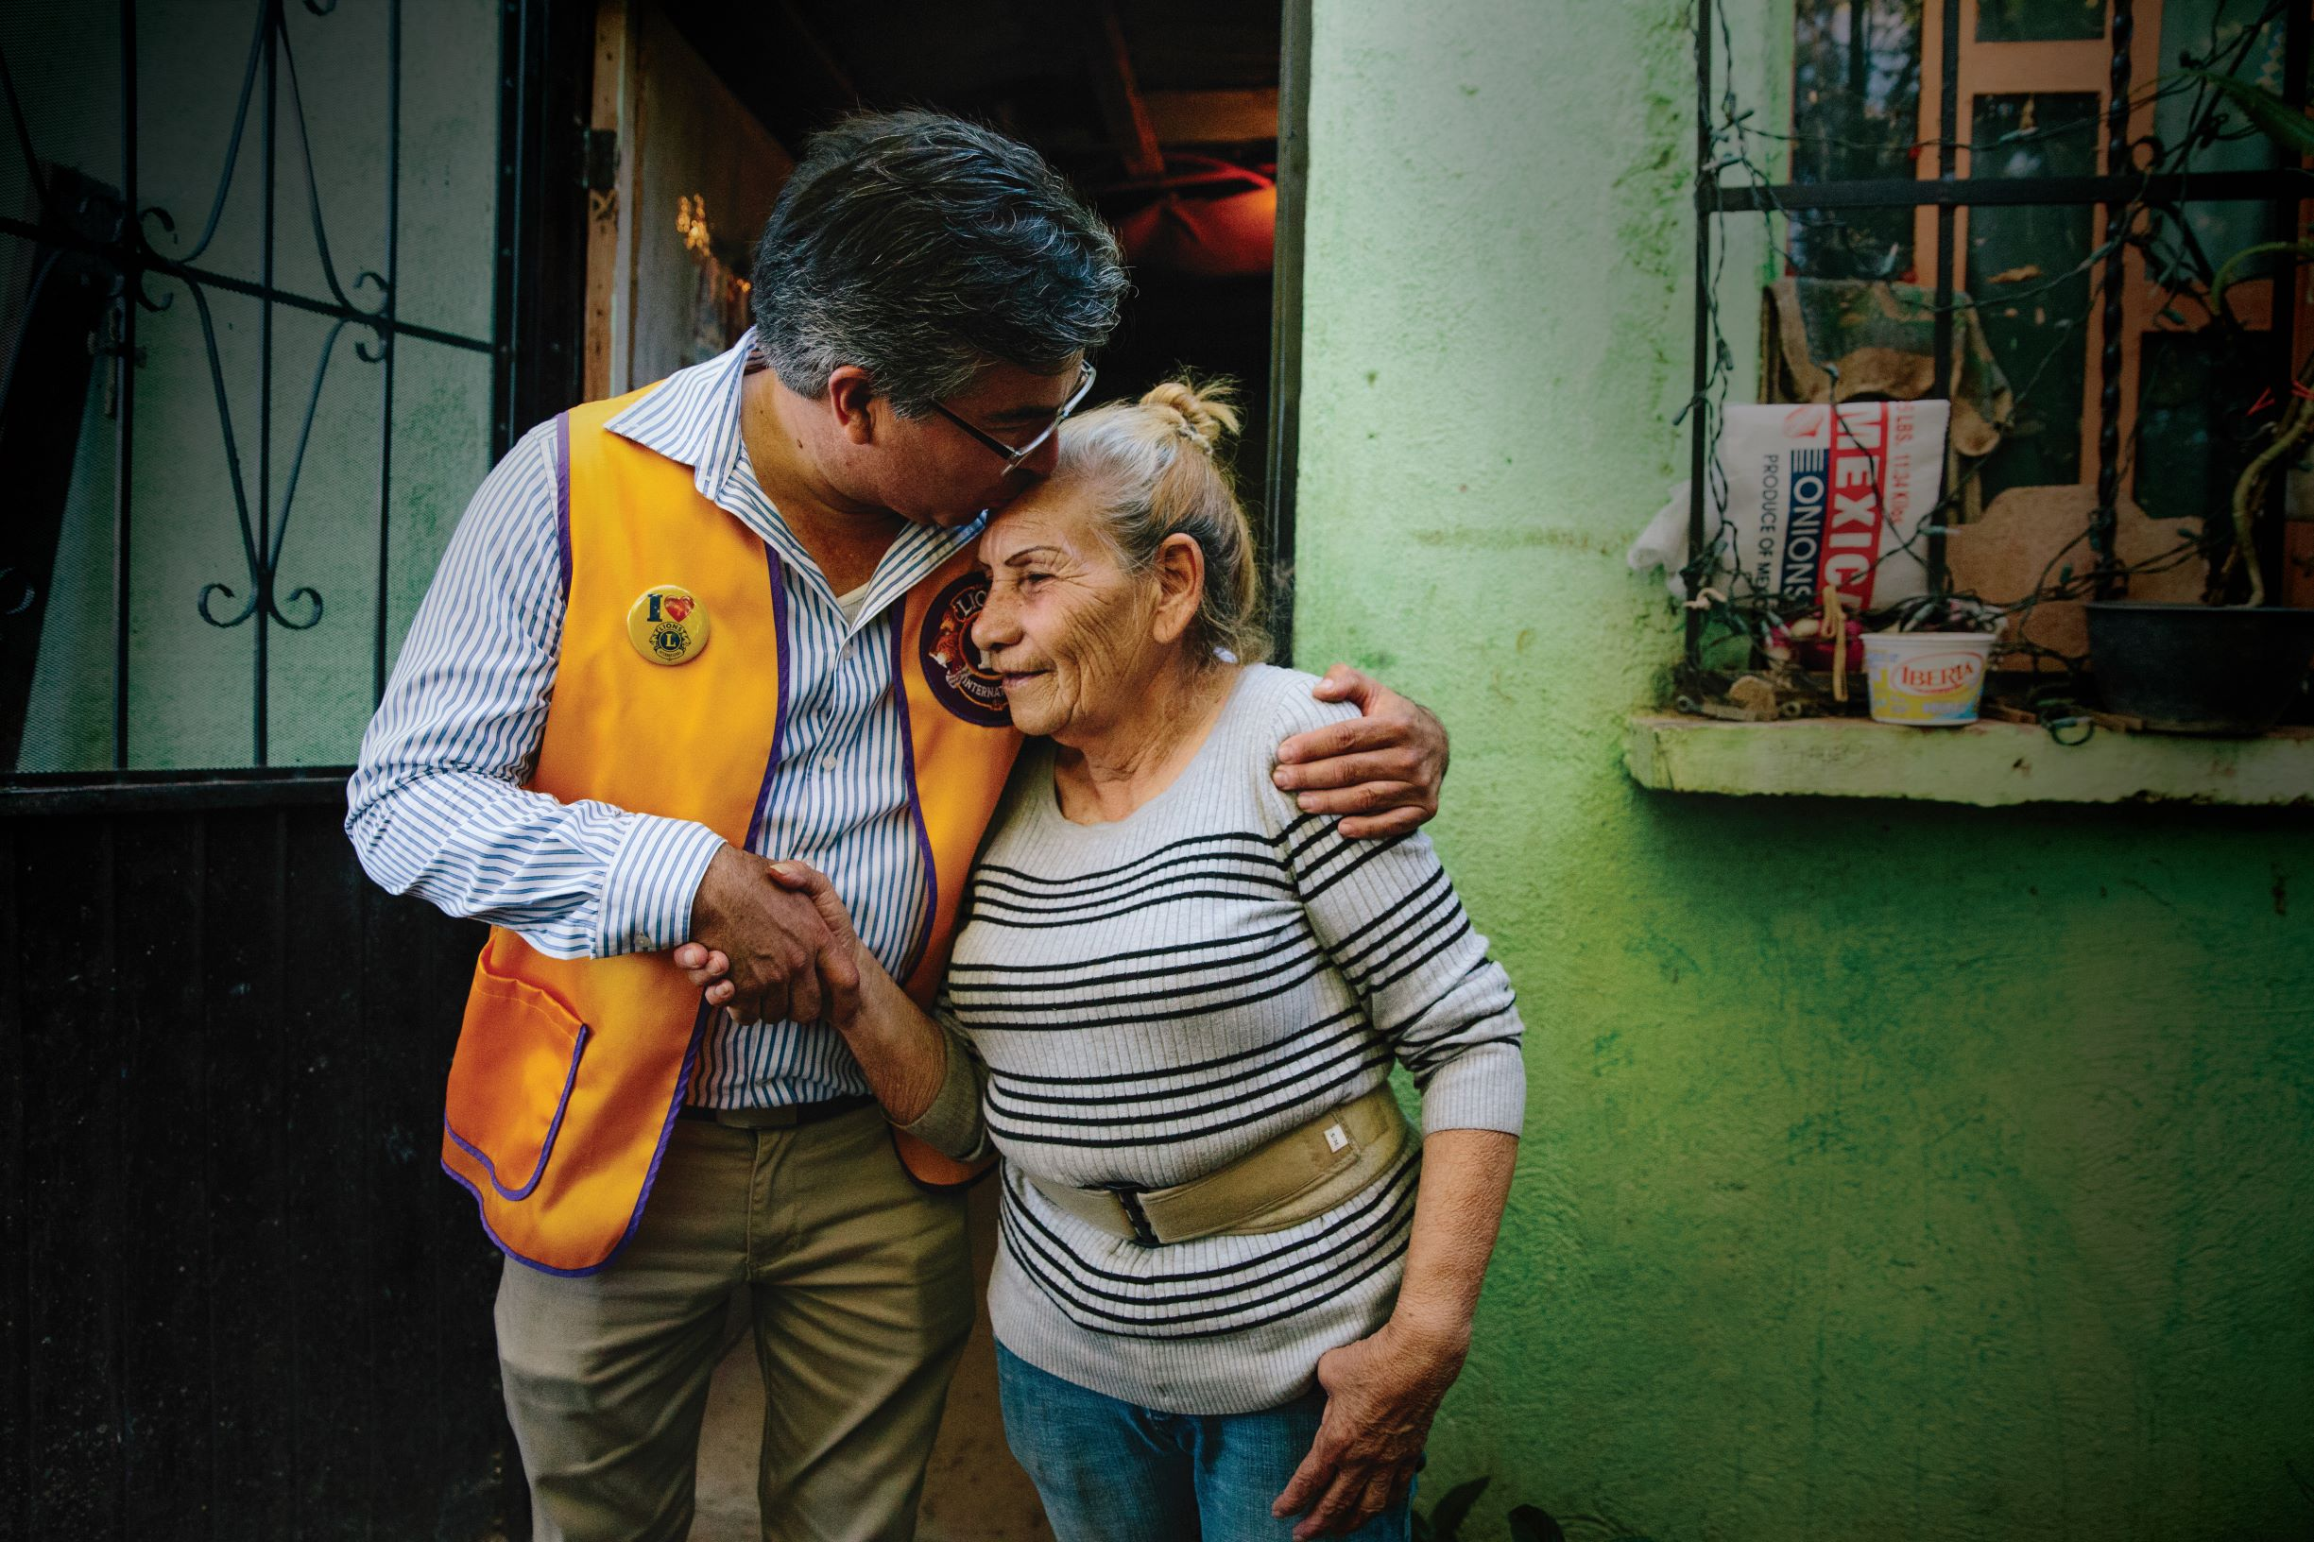


Nossa marca
Lions International
A serviço de um mundo carente
15
Notes:
Eu dedicar um momento para falar sobre a nossa nova marca.
Estamos unindo LCI e LCIF sob a marca “Lions International”.
Quando dizemos “Lions International”, o que estamos realmente dizendo é Lions Clubs International e Fundação de Lions Clubs International, juntos.
A marca Lions International trará ambas as organizações sob uma marca abrangente para que possamos falar com o mundo sobre o nosso serviço e impacto coletivos.
Porque o mundo nos vê como um. No vê como Leões.
E a verdade é que nós somos um.
Nossa associação e fundação continuarão sendo organizações separadas e seus nomes não serão alterados.
Nosso modelo de clube não está mudando.
Portanto, essa mudança não vai alterar quem somos e o que fazemos como Leões. Simplesmente mudará a maneira como falamos ao mundo sobre nossa associação e fundação. Juntos, somos Lions International.
Também estamos apresentando um novo slogan para nossa marca Lions International: A serviço de um mundo carente.
Isso vai ajudar o mundo entender o que fazemos como Leões.

Slide 16
Ano Dois - Áreas de enfoque
Fortalecer a Associação e Fundação
Desenvolver novos
modelos de crescimento
Alinhar metas, governança e suporte organizacional
Lançar nova marca
Introduzir os pilares da missão
Reestruturar clubes
Melhorar a fundação de clubes
Aproveitar o sucesso da Campanha 100
Criar nosso programa de CSR
Eventos de voluntariado episódicos piloto
Avaliação do parceiro
Continuar a reunião conjunta das diretorias
Implementar mudanças para o processo de 3VP
Notes:
Este ano, continuamos a desenvolver e implementar as principais áreas de enfoque do nosso plano.
[clique] Para ajudar a fortalecer nossa associação e fundação:
Começaremos a lançar a nova marca “Lions International” e as diretrizes da marca em 2023 e introduziremos nossos novos pilares da missão.
Para ajudar a reestruturar clubes, estamos revisando as ferramentas de avaliação de clubes, compartilhando as melhores práticas de clubes bem-sucedidos e aprimorando o Programa do Leão Orientador.
Para aproveitar o sucesso da Campanha 100, estamos nos concentrando em doações de clubes e indivíduos.
Também estamos desenvolvendo um programa de suporte abrangente para os novos clubes e materiais de pesquisa para avaliar a satisfação dos associados.
[clique] Para ajudar a focar no crescimento, vamos:
Continuar a desenvolver o nosso programa de CSR.
- Estamos executando estratégias de captação de recursos para AJ I, AJ II e Índia.
- Ampliando o voluntariado do funcionários entre nossos parceiros.
- Lançando um “Think Tank de CSR” (grupo de especialistas) para explorar novas oportunidades.
Para ajudar a envolver os voluntários de novas maneiras, estamos testando projetos pilotos para voluntários “ocasionais” e desenvolvendo recursos para ajudar os clubes a apoiar voluntários “ocasionais”.
Também estamos aprimorando nosso processo de avaliação para novos parceiros para maximizar nossos recursos e o nosso retorno.
[clique] Para ajudar a alinhar nossas metas, governança e suporte, estamos concentrados em:
Nossa próxima reunião virtual das diretorias de LCI e LCIF em 2023.
Implementar mudanças nas Normas da Diretoria para formalizar a abordagem para candidatos a terceiro vice-presidente.

Slide 17
Você pode ajudar
Compartilhe notícias sobre nosso plano estratégico
Responda às pesquisas
Concentre-se na satisfação dos associados em seu clube
Faça doação regularmente à LCIF
Notes:
Para ajudar a tornar este plano um sucesso, há coisas que todos podemos fazer para ajudar a alcançar nossas metas.
Compartilhe as informações sobre o plano nos clubes e distritos.
Responda às pesquisas de nossa equipe internacional para ajudar a moldar o futuro do plano.
Vamos todos trabalhar para manter os associados engajados, servindo e felizes.
Vamos apoiar nossa fundação pessoalmente e como clube. E certifique-se de explorar as oportunidades de subsídio e compartilhar suas histórias da fundação.

Slide 18




Plano Estratégico do
Programa de Leo Clubes
18
Notes:
Também gostaria de compartilhar uma rápida visão geral do nosso Plano Estratégico de Leo Clubes.
Leos são uma parte importante do nosso serviço. E o futuro da prestação de serviços.
Assim como os Leões, os Leos precisam de um roteiro para seu futuro, a fim de manter o crescimento e o sucesso

Slide 19


Nossa META
Até 2026, o número de associados de Leo Clubes aumentará para 200.000 associados reportados e os Leos em transição para Leões aumentarão para 13.000 associados reportados , como resultado de maiores esforços no recrutamento e transição e uma experiência aprimorada dos associados.
19
Notes:
Para o programa de Leo, estamos concentrados no crescimento.
Nossa meta é atingir 200.000 Leos reportados e 13.000 Leo-Lions reportados.
Iniciamos o plano de Leo com cerca de 157.500 Leos reportados e 4.700 Leo-Lions reportados, de modo que o alcance desta meta refletirá um crescimento animador em ambas as áreas.

Slide 20
Uma abordagem abrangente
Fortaleceremos o programa de Leo Clubes fazendo melhorias em cada uma das áreas principais do programa nos próximos 5 anos.
Recrutamento
Experiência
do Associado
Transição
para Leão
Conectar-se
com LCIF
20
Notes:
Desenvolvemos 4 objetivos para apoiar nossa meta:
Recrutamento – Vamos equipar os associados com ferramentas de recrutamento e melhorar a estrutura do quadro associativo.
Experiência do associado – Aumentaremos o valor da afiliação de Leo, expandindo as oportunidades de desenvolvimento de habilidades e treinamento.
Transição para Leão – Proporcionaremos aos Leos experiências positivas e um caminho claro para a afiliação, oferecendo recursos para apoiar a transição para Leão.
Conectar-se com LCIF – Fortaleceremos a conexão entre os Leos e nossa Fundação.

Slide 21

Envolva-se
Comece um Leo clube ou expanda um clube existente
Planeje para atividades de serviço e aprendizagem combinadas de Leo e Leão
Certifique-se de que os Leos e Conselheiros de Leo Clubes sejam reportados no MyLCI
Certifique-se de que os Leos sejam convidados a ingressar em Lions clubes OU iniciar um clube para jovens Leões
Visite https://www.lionsclubs.org/pt/discover-our-clubs/about-leos para saber mais.
Envie suas dúvidas para leo@lionsclubs.org.
21
Notes:
Há muitas maneiras excelentes de se envolver com os Leos.
Portanto, considere iniciar um Leo clube, planejar projetos juntos e convidar os Leos para se associarem ao seu clube.
Você pode encontrar mais informações e recursos em nossa webpage de Leos.

Slide 22
Resumo do Plano Estratégico
Leões
Leos
Experiência do associado mais positiva
Mais associados para mais serviço comunitário
Novas maneiras de interagir com Lions International
Novas maneiras de envolver as pessoas em nossa missão








Notes:
Em ambos os planos, estamos trabalhando para realizar coisas importantes que beneficiarão nossos associados, nossos clubes e nossas comunidades.
Queremos que todos tenham uma ótima experiência de associado.
Queremos crescer para que possamos aumentar o impacto do nosso serviço e fazer ainda mais o bem.
Queremos que os associados aproveitem os excelentes recursos e oportunidades que Lions International oferece.
E queremos encontrar novas maneiras de envolver mais pessoas em nosso serviço.

Slide 23
Plano Estratégico de Lions International
Recursos
Webpage
https://www.lionsclubs.org/pt/resources-for-members/strategic-plan
Lions PPT
Pontos a serem abordados
Email
strategicplan@lionsclubs.org
Notes:
Você pode visitar nossa webpage do plano estratégico para obter mais informações ou fazer o download desta apresentação e pontos de discussão.
Você também pode enviar perguntas para nossa caixa de entrada do plano estratégico.

Slide 24

O mundo precisa de Leões e Leos.
Nosso plano estratégico garantirá
que estejamos prontos para atendê-lo.
Notes:
O motivo pelo qual estamos concentrados no futuro é simples: o mundo precisa de nós.
Ter uma estratégia global e um plano para o futuro é a única maneira de garantir que estaremos sempre prontos para servir nossas comunidades e o mundo.

Slide 25
Obrigado
© 2022 Lions Clubs International
Notes:
Obrigado por se juntar a mim para aprender mais sobre nosso Plano Estratégico de Lions International e nossa visão para o futuro.
Muito obrigado!

